Slide 1
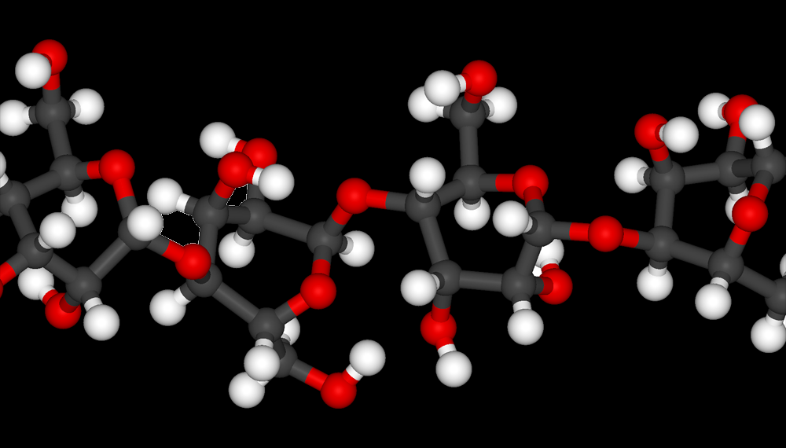
Органические вещества клетки
Гуськова С.А.
Учитель биологии МОУ «Гатчинская СОШ №9
с углублённым изучением отдельных предметов»
2011

Slide 2
Биополимеры
Биополимеры — органические вещества, входящие в состав живых организмов.
Биополимеры состоят из одинаковых (или разных) звеньев — мономеров.
Биополимеры (от греч. βιος - жизнь и πολυμερες - состоящий из многих частей) являются структурной основой живых организмов и обеспечивают их жизнедеятельность, выполняя разнообразные биологические функции. К биополимерам относятся белки, нуклеиновые кислоты, полисахариды.

Slide 3
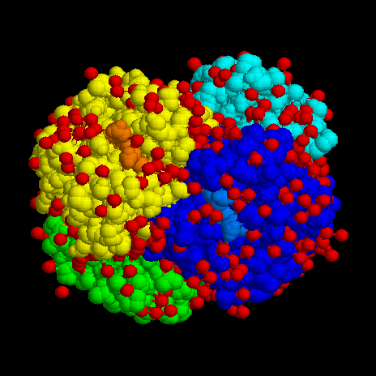
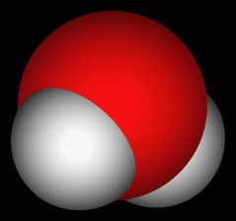
Молекула воды
Молекула белка гемоглобина

Slide 4
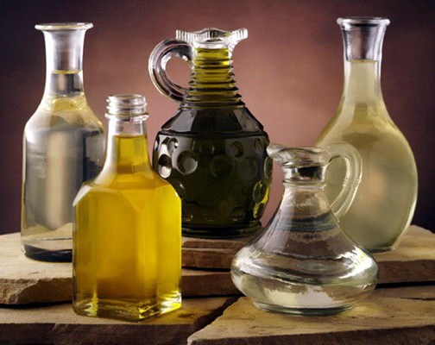
Липиды:
Жиры
Масла
Фосфолипиды
Воски
Липиды гидрофобны, т.е нерастворимы в воде.
В состав фосфолипидов входит остаток фосфорной кислоты, которая хорошо растворяется в воде, поэтому они обладают двойственными гидрофильно-гидрофобными свойствами.

Slide 5
Схема строения молекулы жира
Каждая молекула жира состоит из одной молекулы глицерина и трех молекул жирной кислоты

Slide 6
Функции липидов
Энергетическая (при окислении 1 г жира выделяется 38,9 кДж энергии)
Запасающая (подкожно-жировая клетчатка животных, растительные масла, источник воды)
Строительная (фосфолипиды входят в состав клеточных мембран, пчелиный воск)
Защитная
Терморегуляторная
Регуляторная (кортизон-гормон надпочечников, тестостерон и эстрадиол – половые гормоны)

Slide 7
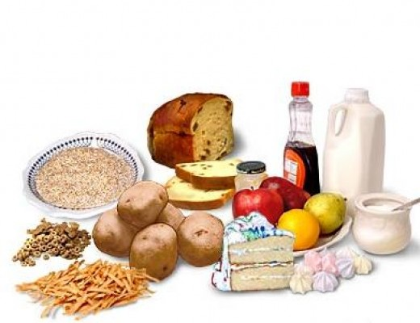
Углеводы
Углеводы - это соединения углерода, водорода и кислорода, причем водород и кислород входят в соотношении (2 : 1), как в воде, отсюда и название.
Углеводы - наиболее распространенные органические соединения. Это сахаристые или сахароподобные вещества.
Общая формула углеводов C_{N}(H₂O)_{M}

Slide 8
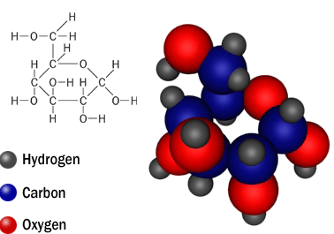
С₆Н₁₂О₆
Схема строения молекулы глюкозы

Slide 9
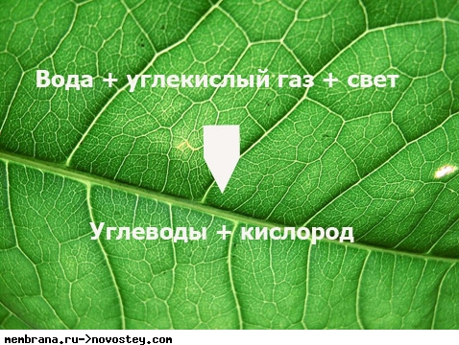
Животные и человек не синтезируют углеводы.
Зеленые растения синтезируют органические соединения из углекислого газа и воды в процессе фотосинтеза.
В клетках животных содержание глюкозы от 1 до 5 %, а в растительных клетках – до 90%

Slide 10
Углеводы
Моносахариды
Глюкоза
Фруктоза
Галактоза
Рибоза Дезоксирибоза
Полисахариды
Крахмал
Гликоген
Целлюлоза
Хитин
Дисахариды
Сахароза
Лактоза
Мальтоза

Slide 11
Мономерами полисахаридов являются простые сахара (глюкоза)
Полисахариды являются продуктом реакции поликонденсации моносахаридов.
Моносахариды хорошо растворимы в воде и имеют сладкий вкус.
С увеличением числа мономеров сладкий вкус ослабевает и растворимость уменьшается. Полисахариды в воде не растворимы и сладким вкусом не обладают.

Slide 12
Функции углеводов
Строительная (целлюлоза, хитин)
Энергетическая (при окислении 1 г углеводов выделяется 17,6 кДж энергии)
Запасающая (крахмал у растений, гликоген у животных)
Сигнальная (углеводы, входящие в состав клеточных мембран, позволяют клеткам одного типа распознавать друг друга)

Slide 13
Белки
Белки – биополимеры с большой молекулярной массой
Мономеры белков – аминокислоты
В состав белков входит 20 различных аминокислот, отсюда следует огромное многообразие белков при различных комбинациях аминокислот
В организме человека насчитывается до 100 000 белков.
Белки подразделяют на протеины (простые белки) и протеиды (сложные белки).

Slide 14
Строение аминокислот

Slide 15
Аминокислоты – амфотерные соединения, совмещающие свойства кислоты и основания.
Аминокислоты соединяются между собой, образуя ковалентные связи между углеродом кислотной и азотом основной групп. В образующейся молекуле белка такие связи называются пептидными, а сама молекула – полипептидом.

Slide 16
Полипептидная цепочка
аминокислоты
пептидные связи

Slide 17
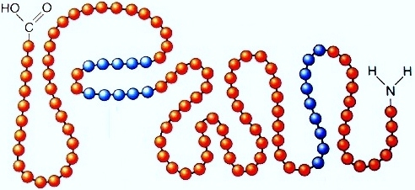
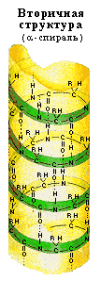
Последовательность аминокислот в полипептидной цепи – первичная структура белка.
Вторичная структура белка – спиральное закручивание линейной молекулы белка в результате образования водородных связей между остатками карбоксильных групп и аминогрупп разных аминокислот

Slide 18
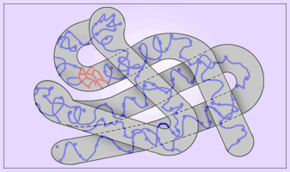
Третичная структура белка – глобула, образуется в результате взаимодействия радикалов аминокислот, находящихся в полипептидной цепи на некотором расстоянии друг от друга.

Slide 19
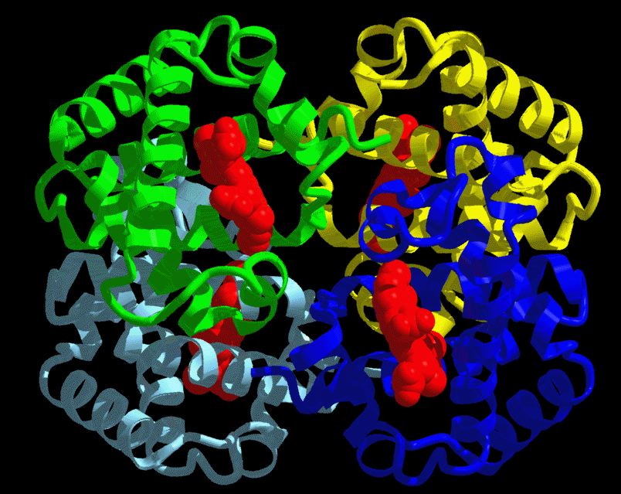
Четвертичная структура белка – структурно-функциональное объединение двух, трёх или более молекул белка, обладающих третичной структурой.

Slide 20
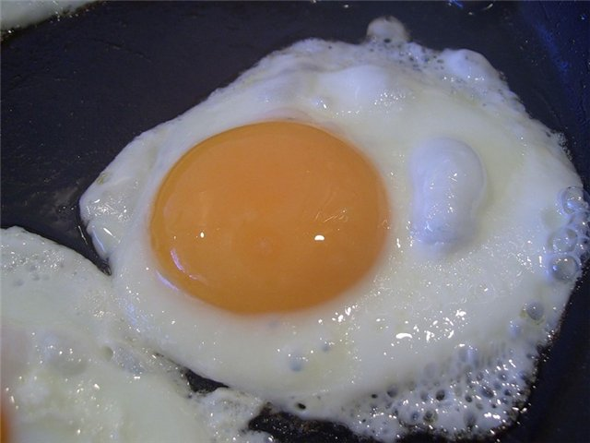
Денатурация – разрушение природной структуры под действием высоких температур, радиоактивного излучения, сильных кислот и щелочей.

Slide 21
Функции белков
Ферментативная (белки – биологические катализаторы)
Строительная (входят в состав всех органоидов клетки)
Энергетическая (при окислении 1 г бклка выделяется 17,6 кДж энергии)
Запасающая (желток яйца птиц, казеин молока)
Двигательная (актин и миозин мышц)
Транспортная (гемоглобин)
Защитная (антитела)
Регуляторная (гормоны: инсулин и др.)

Slide 22
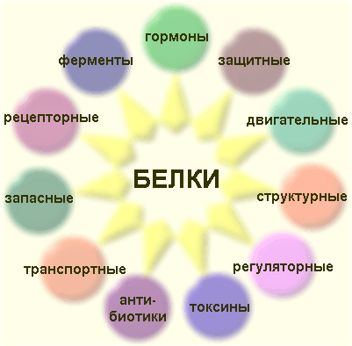

Slide 23
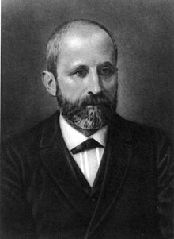
Нуклеиновые кислоты - природные высокомолекулярные органические соединения, обеспечивающие хранение, передачу и реализацию наследственной информации в живых организмах.
Открыты в 1869 году
швейцарским биохимиком Фридрихом Мишером
Впервые обнаружены в ядре («нуклеус» - ядро)

Slide 24
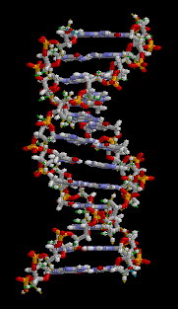
Нуклеиновые кислоты
ДНК
РНК
(Дезоксирибонуклеиновая
кислота)
(Рибонуклеиновая
кислота)
Модель пространственного строения молекулы ДНК в виде двойной спирали была предложена в 1953 г.
Дж. Уотсоном
и Ф. Криком

Slide 25
Структура нуклеиновой кислоты
нуклеотид
Связи между нуклеотидами в цепи образуются за счёт дезоксирибозы и фосфатной группы (фосфодиэфирные связи).
Азотистое основание
Аденин
Тимин
Гуанин
Цитозин
Урацил
Остаток фосфорной кислоты
Н₂ РО ₄
Пентоза
(рибоза или дезоксирибоза)
Структура нуклеотида

Slide 26
ДНК — полимер, мономерами которого являются дезоксирибонуклеотиды.
Азотистые основания , входящие в состав дезоксирибонуклеотидов: аденин, тимин, гуанин, цитозин
В состав дезоксирибонуклеотида входит моносахарид дезоксирибоза
ДНК- биополимер, состоящий из двух полинуклеотидных цепей, соединенных друг с другом по принципу комплементарности

Slide 27
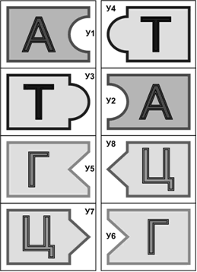
Правило Чаргаффа
Содержание А=Т
Содержание Г= Ц
Комплиментарность - это взаимное дополнение азотистых оснований в молекуле ДНК.
Комплиментарные
структуры
подходят друг к другу как
«ключ с замком»

Slide 28
ДВОЙНАЯ СПИРАЛЬ ДНК
Азотистые основания одной из цепей соединены с азотистыми основаниями другой цепи водородными связями согласно принципу комплементарности: аденин соединяется только с тимином, гуанин — только с цитозином.

Slide 29
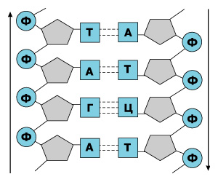
Задача на комплементарность
Задача : фрагмент цепи ДНК
имеет последовательность нуклеотидов: Г Т Ц Т А Ц Г А Т Постройте по принципу комплементарности 2-ю цепочку ДНК.
РЕШЕНИЕ:
1-я цепь ДНК: Г -Т -Ц -Т –А –Ц –Г –А -Т.
2-я цепь ДНК:

Slide 30
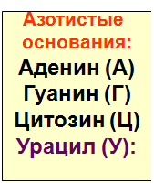
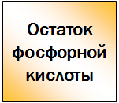
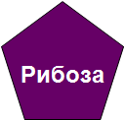
РНК-
рибонуклеиновая
кислота
Состав нуклеотида в РНК
РНК – это одноцепочечная молекула

Slide 31
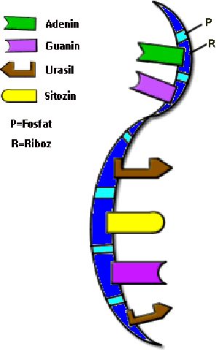
За редким исключением все PНK состоят из одиночных полинуклеотидных цепей. Их мономерами являются рибонуклеотиды ,в состав которых входит остаток фосфорной кислоты, сахар рибоза и азотистые основания аденин, гуанин,цитозин и урацил.

Slide 32
Виды РНК и их функции
1) Информационная РНК (и-РНК). Данный вид РНК располагается как в ядре, так и в цитоплазме клетки. Основное назначение – перенос информации о строении белка от ДНК к рибосомам, где и происходит сбор белковой молекулы. 2) Рибосомальная РНК (р-РНК). Самый распространенный вид РНК (около 90% от всех молекул данного вида в клетке). Р-РНК расположена в рибосомах и является матрицей для синтеза белковых молекул. Имеет наибольшие, по сравнению с другими видами РНК, размеры. 3) Транспортная РНК (т-РНК). Расположена, преимущественно, в цитоплазме клетки. Основное назначение- осуществление транспорта (переноса) аминокислот к месту синтеза белка (в рибосомы). Транспортная РНК составляет до 10% от всех молекул РНК, располагающихся в клетке. Имеет наименьше, по сравнению с другими РНК- молекулами, размеры (до 100 нуклеотидов).

Slide 33
Сравнительная характеристика
ДНК | РНК
Биополимер | Биополимер
Мономер – дезоксирибонуклеотид | Мономер–рибонуклеотид
4 типа азотистых оснований: аденин, тимин, гуанин, цитозин. | 4 типа азотистых оснований: аденин, гуанин, цитозин, урацил
Местонахождение - ядро | Местонахождение – ядро, цитоплазма
Функции – хранение наследственной информации | Функции – перенос, передача наследственной информации.
Комплементарные пары: аденин-тимин, гуанин-цитозин | Комплементарные пары: аденин-урацил, гуанин-цитозин
Сахар - дезоксирибоза | Сахар - рибоза

